Slide 1


多视角视频拼接
汇报人：任祝显

Slide 2


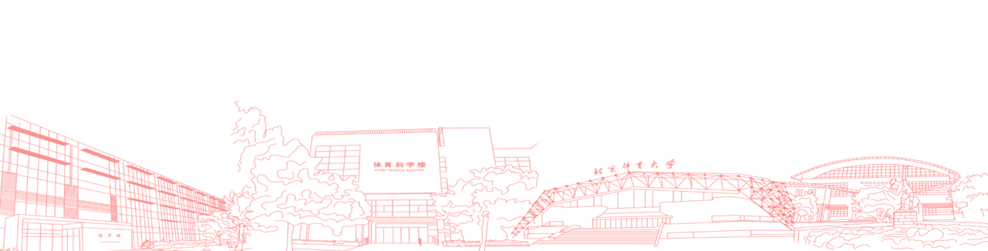
01
视频拼接介绍
PART ONE

Slide 3

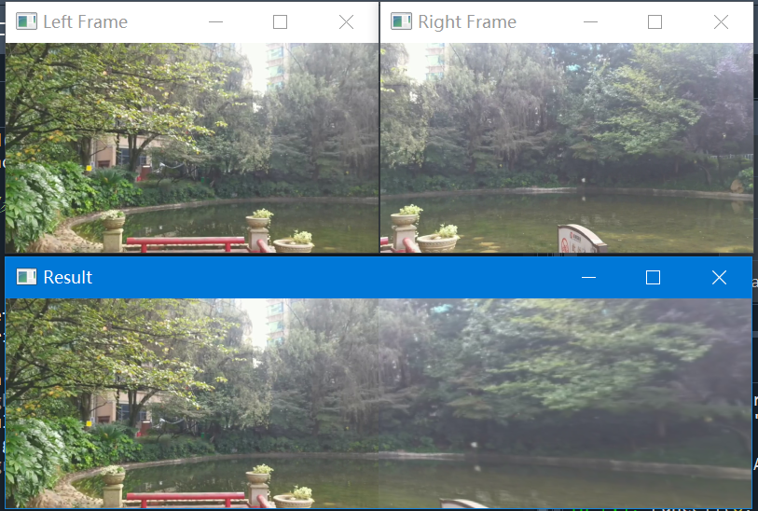
第一部分 · 视频拼接介绍
多视角视频拼接:将两个或者多个不同角度的并且具有一定重叠区域的视频合成拼接成为一个全景视频。它可以
使人们从多个视角观察同一场景的变化和动态。其在体育直播，体育教学和体育回放都有着重要的应用价值。
Notes:
体育直播：多视角视频拼接可以让观众在观看体育赛事时，自由切换不同的视角，如近景、远景、俯视、侧视等，更全面地了解比赛情况和球员动作 体育教学：多视角视频拼接可以让教练和学员在学习体育技能时，从多个角度观察和分析动作要领和细节，更有效地提高技能水平和纠正错误 体育回放：多视角视频拼接可以让观众在回放体育赛事时，从不同的视角重温精彩瞬间，更深刻地感受比赛的激情和氛围。

Slide 4
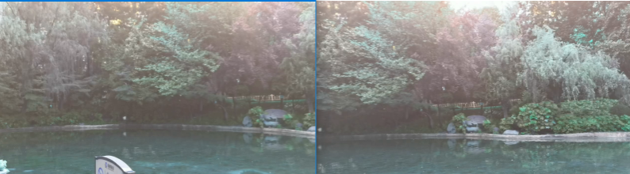
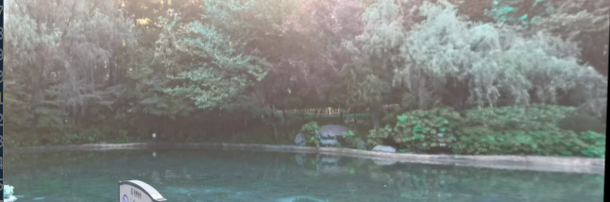
第一部分 · 视频拼接的基本流程
视频采集
视频预处理
特征点检测与匹配
视频帧变换
视频融合
Notes:
视频预处理：对各个视频流进行去噪、去畸变、去抖动等处理，提高视频的清晰度和稳定性。
通过摄像机标定、特征提取、特征匹配等方法，计算出拼接模板，而后利用该模板对子序列帧进行拼接，当有移动对象时更新该模板
视频融合：将视频流畅，自然，无缝的融合在一块

Slide 5
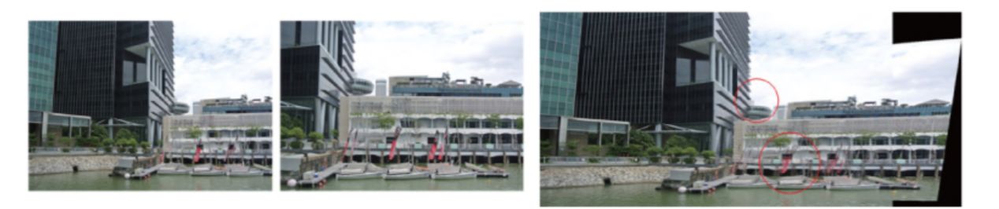
第一部分 · 视频拼接的基本要求
1. 拼接的视频之间要有一定的重叠区域，以便找到匹配的特征点和估计几何变换。一般来说，重叠区域占1/4以上较为合理。
2. 拼接的视频之间要有同步的时间戳，以保证拼接后视频的流畅和连贯。
3. 拼接的视频之间最好有一致的曝光和色彩。
4. 拼接的视频之间应该有相同或者相近的焦距或者视角
Notes:
3.有一致的色彩和曝光，防止拼接后出现明显的色差和亮度差。
4.有相同的焦距或者视角，因为如果场景中存在深度差异或者视差，那么单应矩阵就不能够完全描述两个帧之间的几何关系，会导致帧之间对齐出现失真或者裂缝

Slide 6
02
特征点检测和匹配
PART TWO

Slide 7
第二部分 · 特征点检测和匹配
什么是特征点？
特征点:不同图像中能够对应的一些具有显著性和区别性的点，它们可以用来描述图像的内容和结构，以及计算图像之间的变换关系。
优点: 1.相比于对全像素逐个进行匹配，基于特征的方法通过选择性地提取稀疏特征点，使之较有更快的匹配效率。
2.可以有效地处理图像之间的旋转、缩放、平移等几何变换，有效提高配准的精度和有效度。
缺点: 1.需要选择合适的特征提取和匹配算法，否则可能导致特征点不足或者错误，从而影响配准的质量和稳定性。
Notes:
图像特征点一般在不同的视角、尺度、旋转、光照等条件下，仍然能够被准确地检测和匹配
在图像中具有唯一性，不会和其他的点混淆或重复

Slide 8
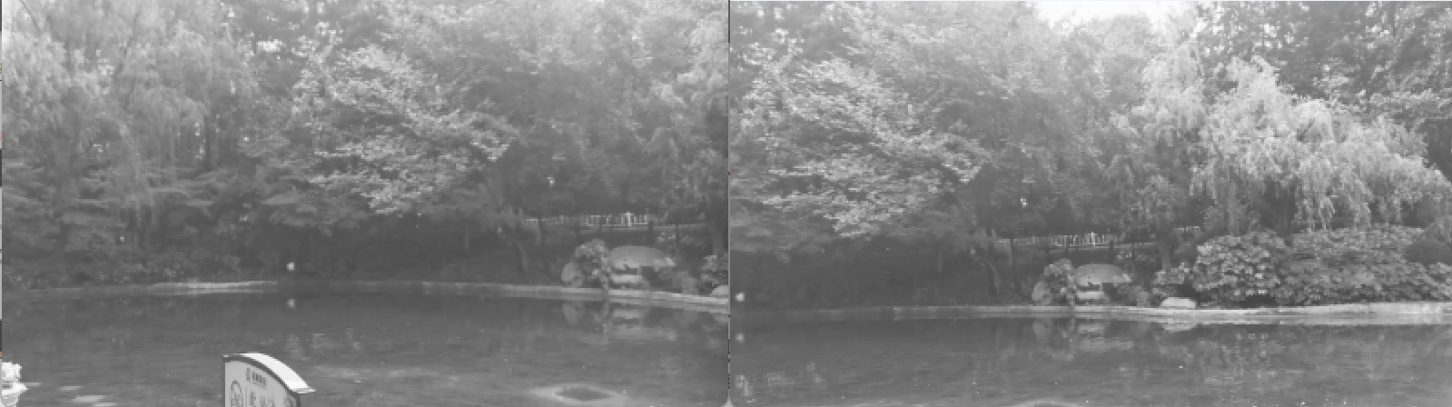
第二部分 · 特征点检测和匹配
图像灰度化
图像灰度化:灰度图像是一种只有一个颜色通道的图像，其只包含亮度信息而不包括彩色信息 ，从最暗到最亮之间有256级灰度，每个像素点的取值范围为[0,255].
为什么要进行灰度化 :
1.可以简化计算和提高效率。
2.可以降低图像中的干扰和噪声，增强图像中的结构和纹理信息。
3.可以适应不同的光照条件带来的影响。

Slide 9
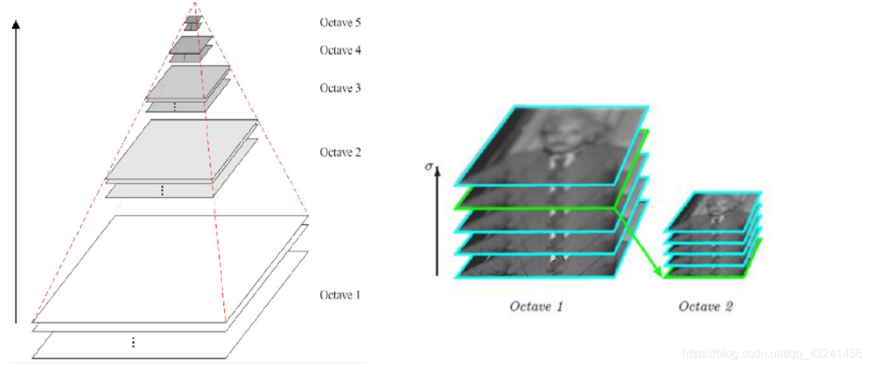
第二部分 · 特征点检测和匹配
特征点检测
1.构建图像金字塔:图像金字塔 是一种将同一图像在不同尺度下 进行表示的方法。它使得我们可以不同的观察距离和特征大小。
在SIFT算法中，先用不同高斯模糊系数σ对图像进行高斯模糊，之后再对该组的倒数第三层图像进行下采样，得到下一组的第一层图像，如此类推。
构建得到不同尺度的图像。
Notes:
构建图像金字塔:当我们远离一幅图像时，我们只能看到图像中的大目标和大特征，而当我们靠近一幅图像时，我们可以看到图像中的小目标和小特征。通过构建图像金字塔可以在不同距离下的大小特征都可以检测到

Slide 10
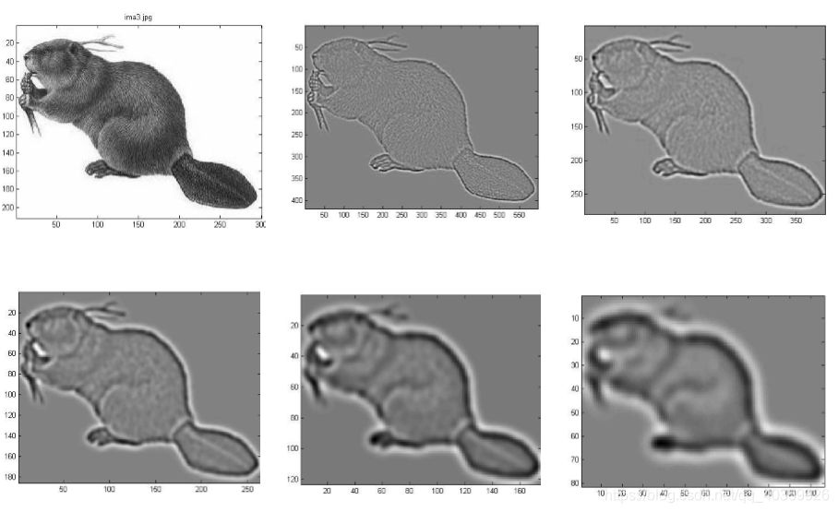
第二部分 · 特征点检测和匹配
特征点检测
不同尺度下高斯模糊所对应的图像

Slide 11
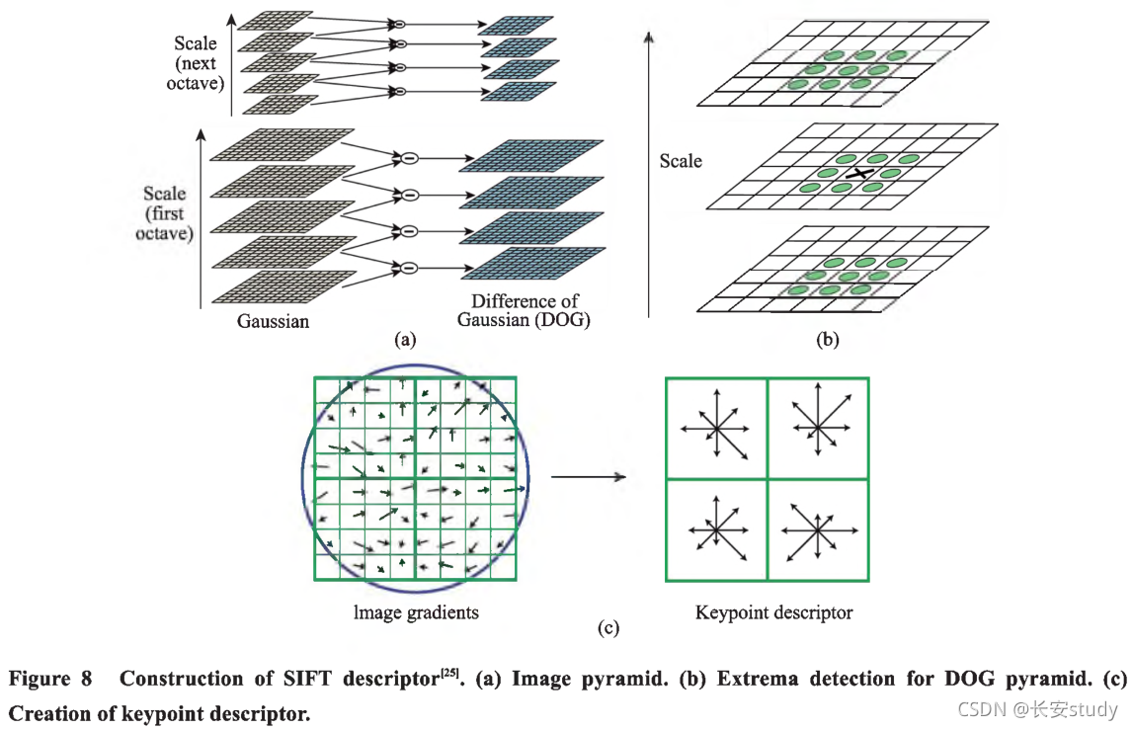
第二部分 · 特征点检测和匹配
特征点检测
高斯差分图像: 将每层相邻的高斯图像相减得到高斯差分图像，利用高斯差分图像可以突出图像中的边缘和特征点。也可以通过对高斯差分图像进行阈值处理，可以得到更为明显的边缘和特征点。
寻找高斯差分图像的局部极值点:对于每一个像素点，都要与该像素点相邻的26个像素点进行比较，若该点是领域内的最大值或者最小值，则可认为是候选局部极值点

Slide 12
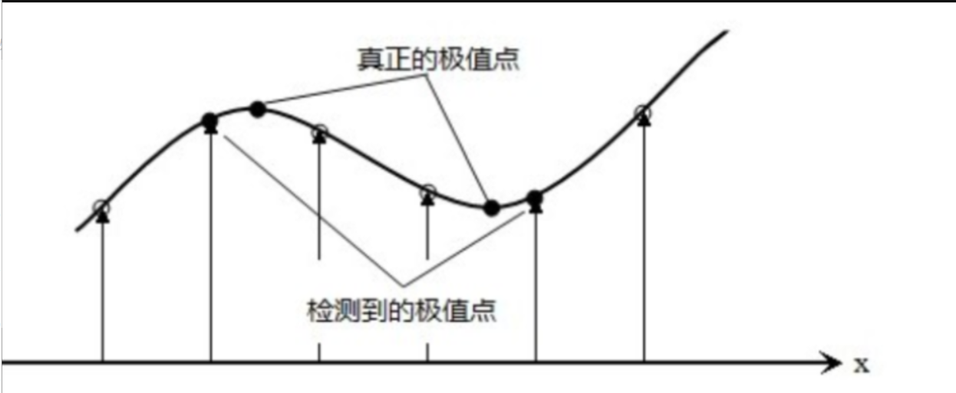
第二部分 · 特征点检测和匹配
特征点检测
关键点的精准定位: 由于以上步骤得到的关键的是由图像中的离散像素所构成的。这样可能不能真正的反应三维空间中的极值点。因此通过使用泰勒展开拟合函数来对其进行拟合。
若计算得到的任意方向偏移量>0.5，则说明该真实关键点已经偏移到其他邻近点上，需要在该邻近点上继续进行反复插值，直到收敛。
Notes:
拟合函数计算得到偏移量和和关键的的真实位置

Slide 13
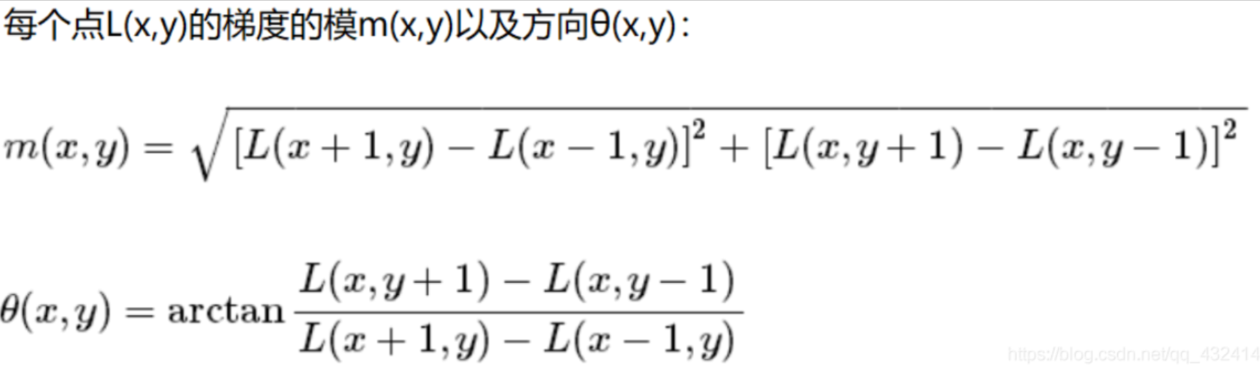
第二部分 · 特征点检测和匹配
特征点描述
每个特征点可以得到三个信息，位置，尺度和方向。

Slide 14
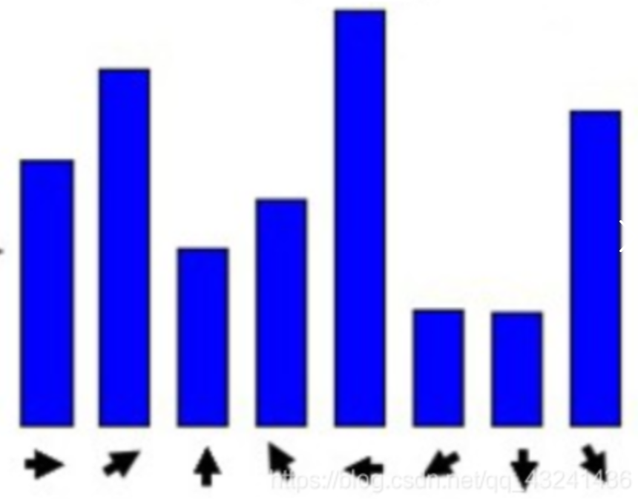
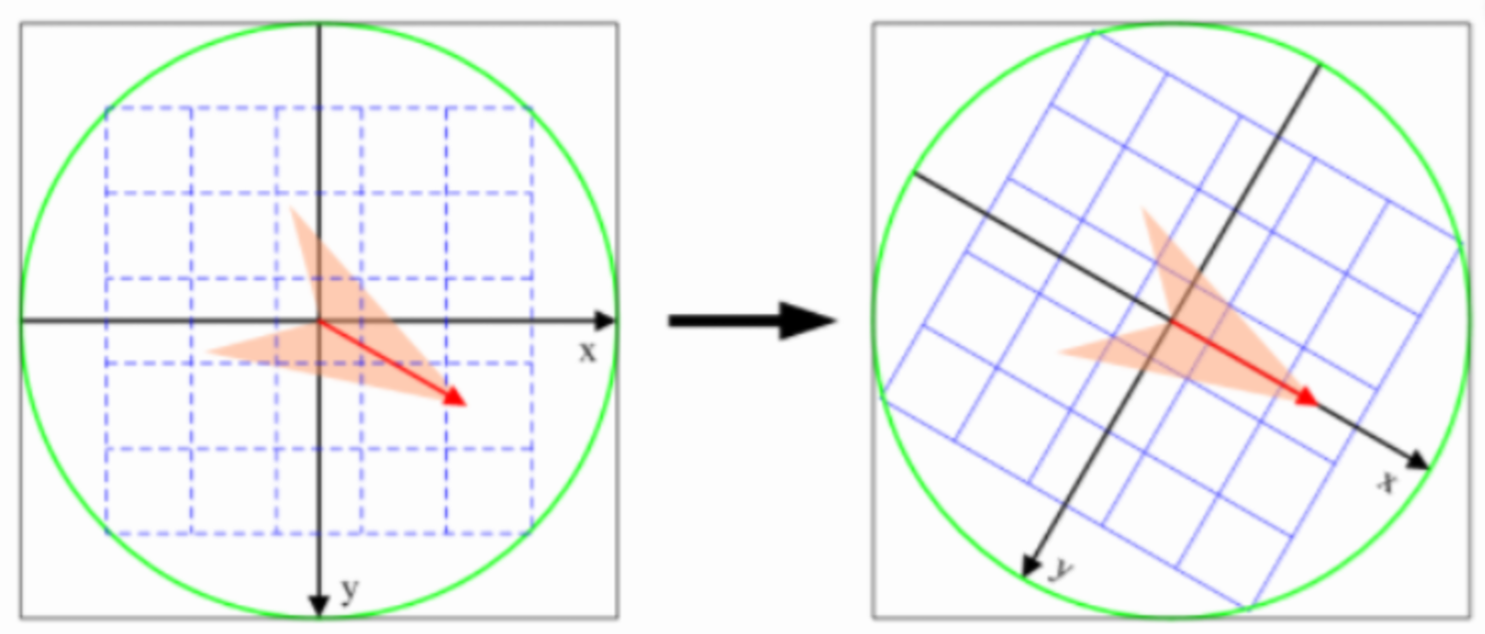
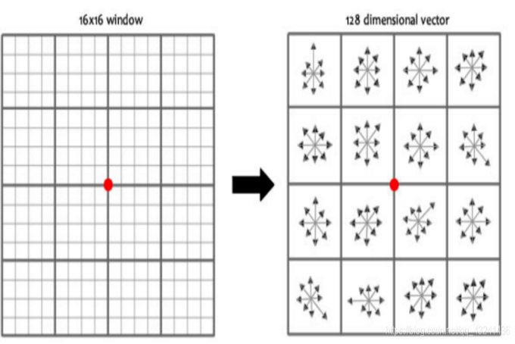
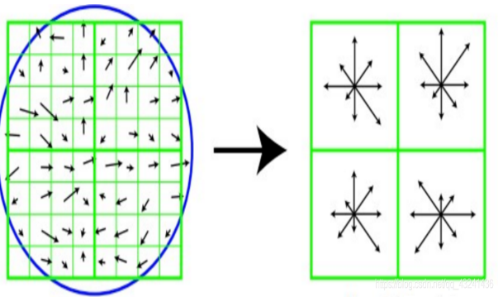

第二部分 · 特征点检测和匹配
特征点描述
1.在计算完梯度和方向信息之后，使用直方图统计领域内的梯度和方向，
以梯度最大的方向作为梯度的主方向。
2.为了保持旋转不变性，以特征点为中心，将附近领域内的坐标都旋转θ角度，将坐标轴旋转为特征点的主方向。
种子点
3. 通过在关键的周围取8×8的大小的窗口，求每个像素的梯度和幅值。然后利用高斯窗口加权运算来描述描述子对于中心区域的贡献程度，之后在每个小块上绘制8个方向的梯度直方图。
Notes:
将图像中的每个特征点都按照其主方向进行了旋转变换，使得它们都与一个统一的参考方向对齐。 这样，我们就可以消除不同图像之间由于旋转而导致的特征点位置和描述子的差异，从而提高特征匹配的准确性和鲁棒性
论文中建议对每个关键点使用4x4共16个种子点来描述，这样一个关键点就会产生128维的SIFT特征向量。

Slide 15
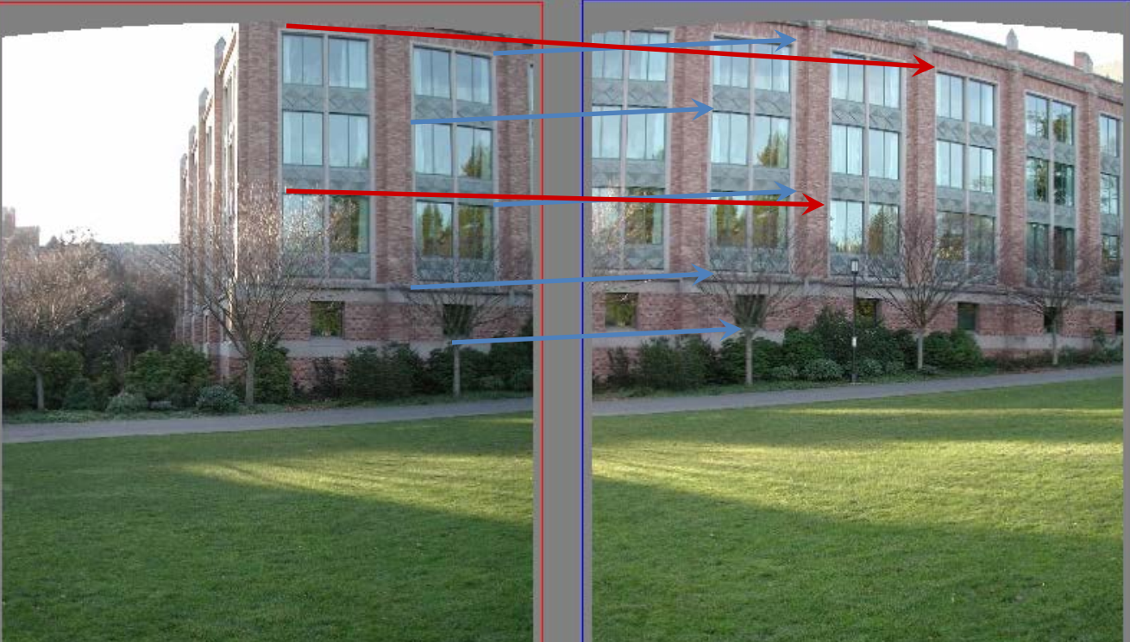
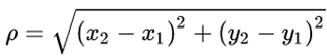
第二部分 · 特征点检测和匹配
特征点匹配
特征点匹配常用方法有:BF匹配，KNN匹配。
BF匹配是先在一帧中找到一个特征点，然后再另一个图像中遍历找到与其最相似的特征点。
相似性可以用特征点描述符的欧式距离进行测量。

Slide 16
03
视频帧变换
PART THREE

Slide 17
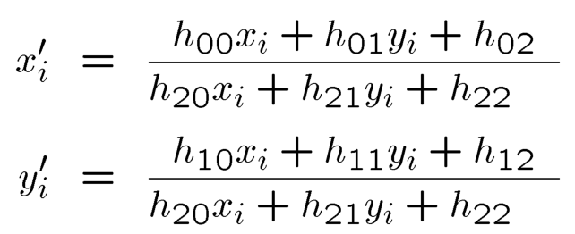
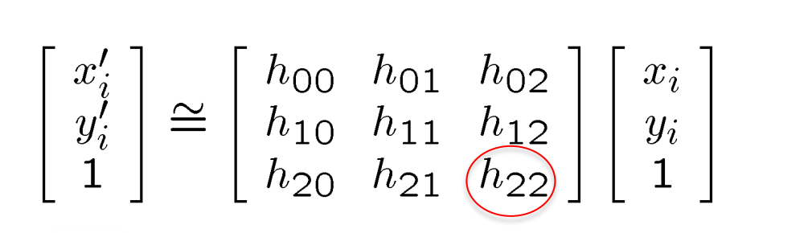
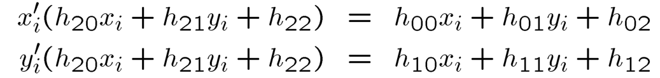
第三部分 · 视频帧变换
在视频帧融合之前，我们需要将不同图像在同一平面上进行对齐，否则拼接出的视频会出现错位，失真等情况。我们可以通过求得单应性矩阵来得到图像之间的变换关系。
原图像坐标
单应性矩阵
齐次坐标转换回笛卡尔坐标系下

Slide 18
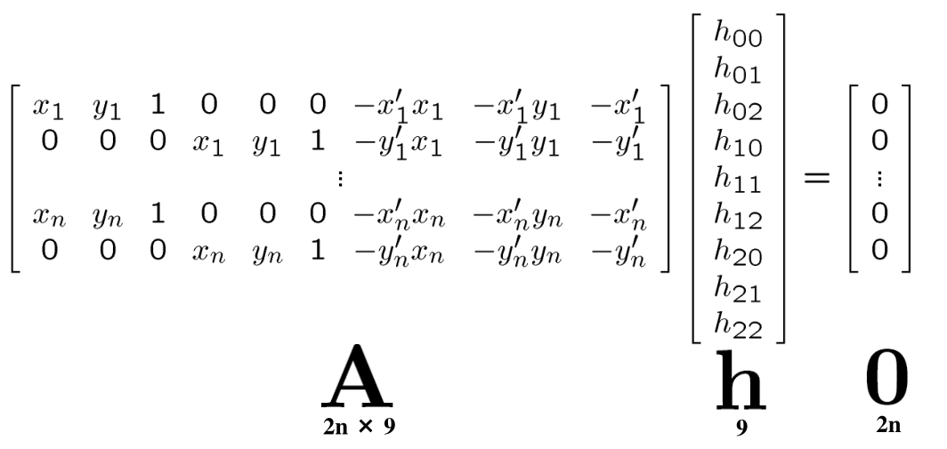
第三部分 · 视频帧变换
由于单应性矩阵有8个自由度，所以需要4对匹配得特征点。

Slide 19
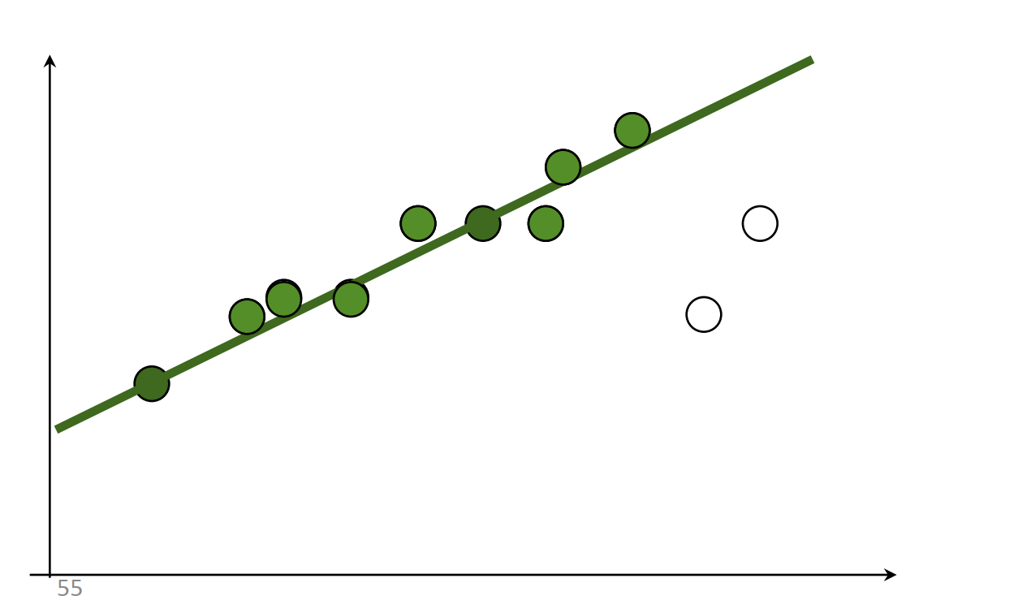
第三部分 · 视频帧变换
利用RANSAC算法得到最佳单应性矩阵
RANSAC算法:RANSAC算法是一种从一组含有“外点”的数据中正确估计数学模型参数的迭代算法，可以帮助我们消除匹配误差。其步骤如下:
1.选择4对特征匹配点。
2.计算出单应性矩阵H。
3.计算变换后的特征点的坐标与另一幅图像中特征点的坐标的误差。如果误差小于给定的阈值，则可认为是内点。
4.统计内点的数量，不断循环以上步骤，直到找到包含最多内点的单应性矩阵。

Slide 20
04
图像融合
PART FOUR

Slide 21
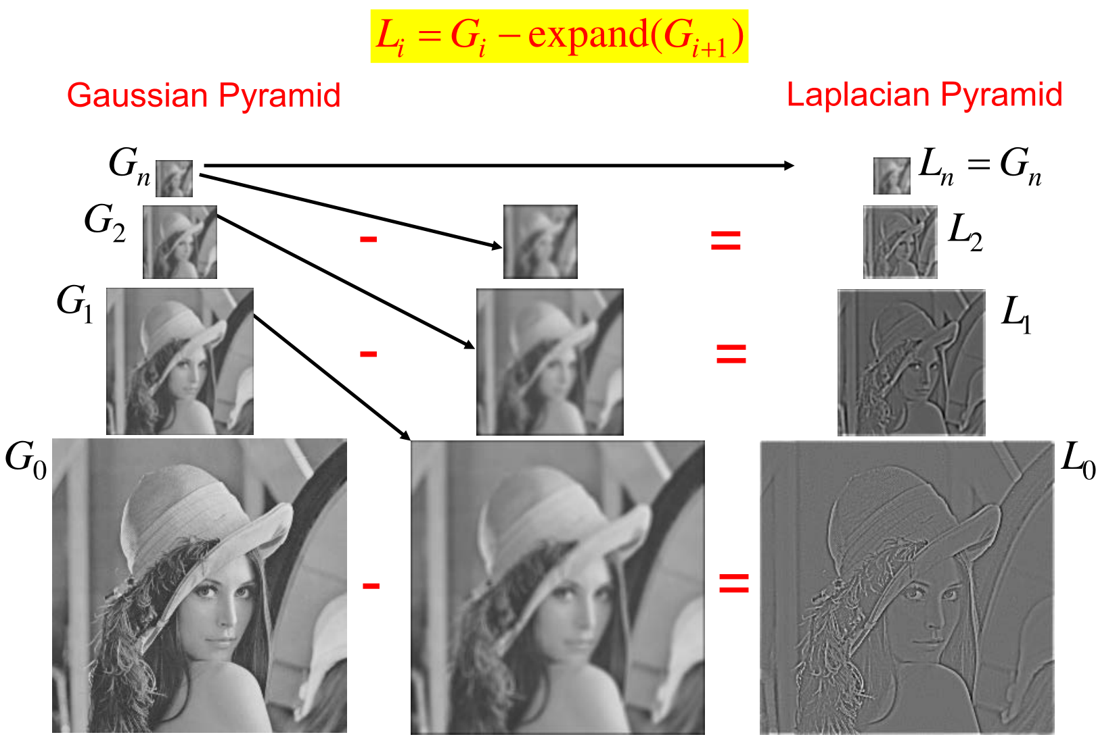
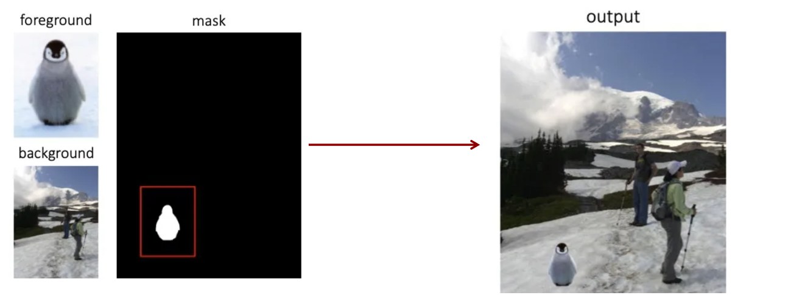
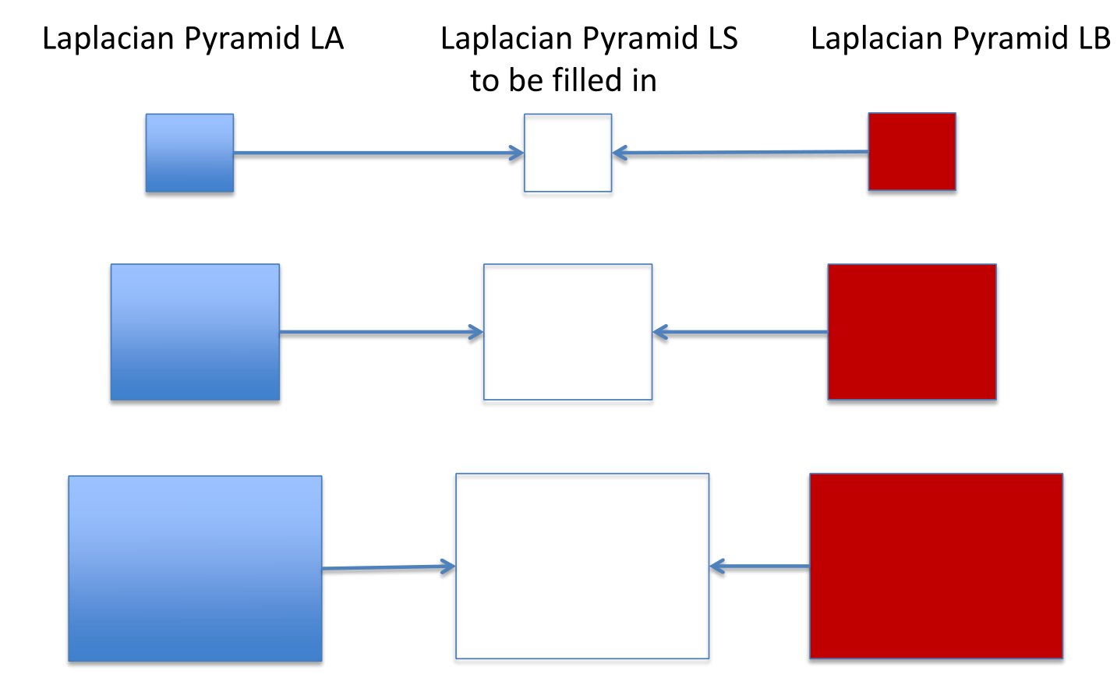
第四部分 · 视频帧融合
图像融合是图像拼接中的最后一个步骤，其目的实在拼接后的图像中消除可见的拼接缝和不连续，以及色彩的不均匀。常用的方法有:alpha融合和多频段融合以及泊松融合
01
02
3
04

Slide 22
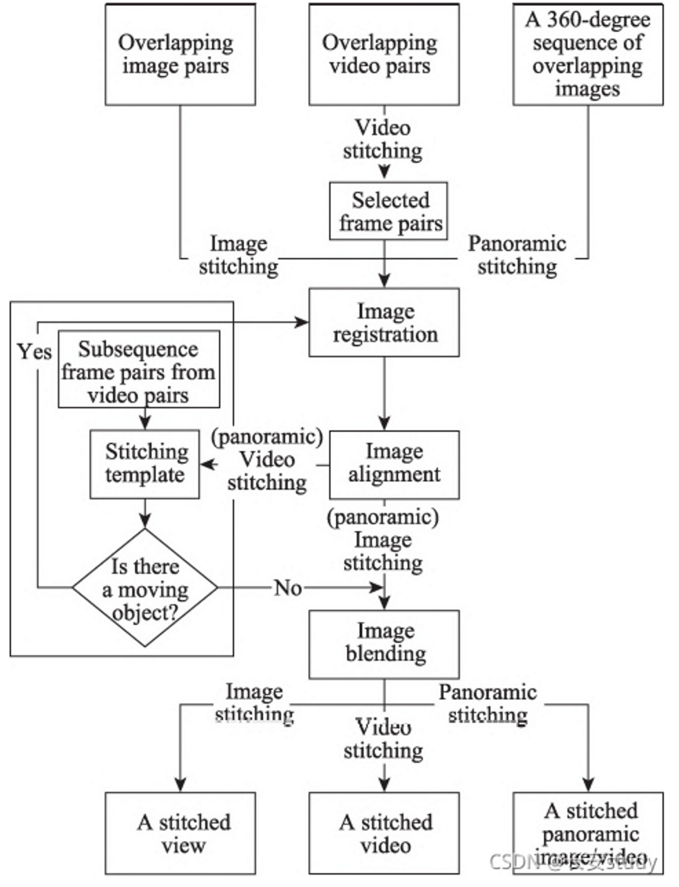
首先根据选定的视频帧生成拼接模板。当两个视频完成一帧的拼接之后，我们可以根据拼接模板进行下一帧的拼接，但若视频中有对象跨视频移动时，模板会被更新，然后再进行拼接。如果不更新模板，移动物体可能会导致拼接结果出现不连续、模糊或扭曲的情况。通过更新模板，系统可以适应移动物体的变化，并在拼接过程中将其正确地融入到最终的拼接图像中。从而提高拼接的质量。

Slide 23
感谢各位老师

